Slide 1
Концепция OpenBIM
Что это и для чего необходимо?
Ожигин Денис Александрович Директор по стратегическому развитию ЗАО Нанософт
denis@nanocad.ru
8 (495) 645-86-26 (доб.123)
www.nanocad.ru

Slide 2
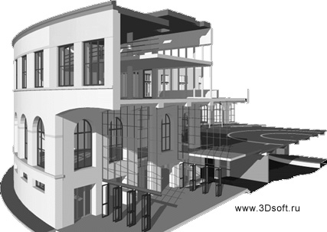
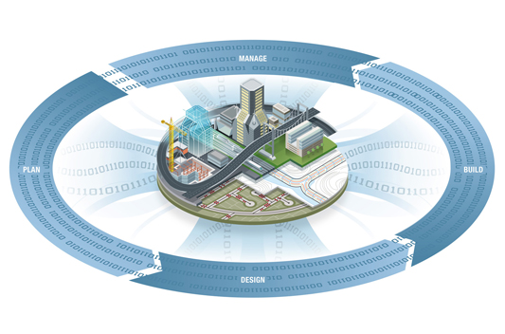
Что такое BIM?
BIM – building information modeling (информационное моделирование зданий/сооружений)
программное обеспечение?
3D моделирование /модель?
Связанный процесс проектирования?

Slide 3
Что такое BIM?
BIM – building information modeling (информационное моделирование зданий/сооружений)
База данных
программное обеспечение
3D моделирование /модель
Связанный процесс проектирования

Slide 4
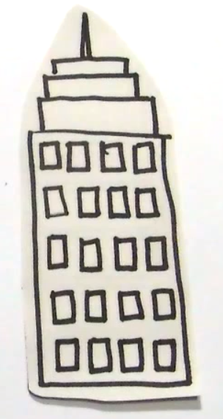
BIM изначально…
Архитектурные объемы
Материалы/покрытия
Строительные конструкции
Инженерия
…
База данных
А что это дает? Как это можно использовать?
Цифровая модель
Реальное здание

Slide 5
BIM: преимущества
3D визуализация Принятие решение и выбор альтернатив
Управление изменениями Моментальные изменения по всем видам и отчетам
Имитация здания Моделирование всех разделов и участков здания без физического воплощения
Управление информацией Не визуализируемые данные:
Календарь
Людские ресурсы
Цена проекта, работ
Контроль проекта при строительстве, жизни проекта
Эксплуатация
…
Цифровая модель
Реальное здание

Slide 6
В BIM можно закладывать много всего!..
Архитектурные объемы
Материалы/покрытия
Строительные конструкции
Инженерия
….
Цены
Виды работ
Ресурсы
…
Расчеты и анализ
…
Воздействие окружающей среды
…
Строительство (ПОС/ППР)
…
Эксплуатация
…
Цифровая модель
Реальное здание

Slide 7
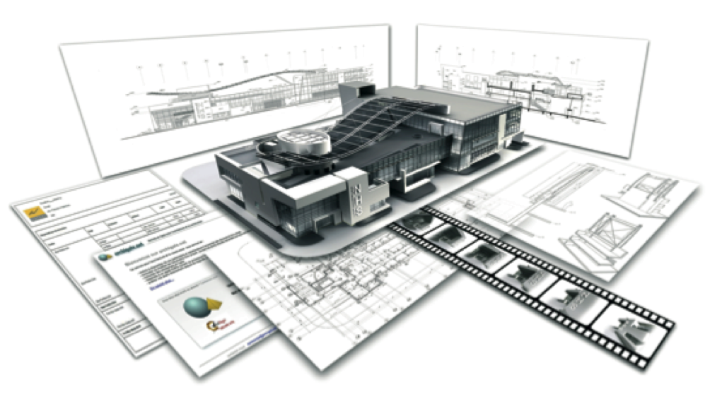
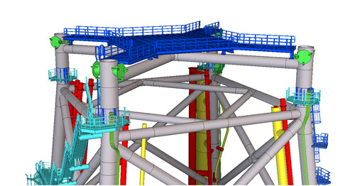
Но идеального BIM пока нет…
ArchiCAD:
Архитектурная 3D модель;
Покрытия;
3D визуализация;
Чертежи АР, АС и АИ;
Сметные задания;
Экоанализ.
Tekla:
Конструкторская 3D модель;
Металл и бетон;
3D визуализация;
Чертежи АС, КМ, КМД, КЖ и КЖИ;
Сметные задания;
Задания на станки.

Slide 8
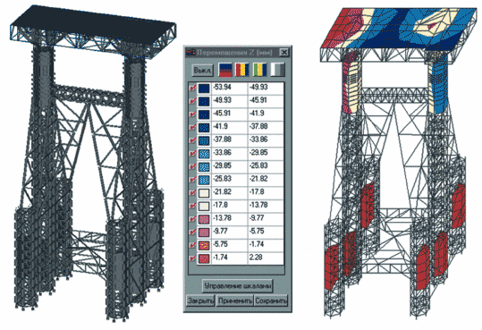
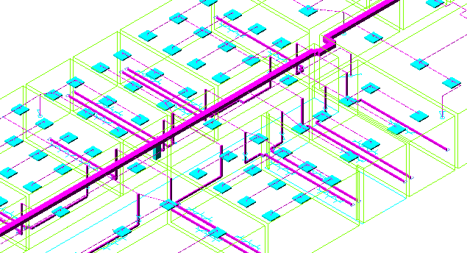
Но идеального BIM пока нет…
SCAD:
Аналитическая 3D модель;
Прочностной анализ;
Расчет и подбор;
Справочники;
Отчеты.
nanoCAD Электро:
Электротехническая модель;
Оборудование и подключение;
Электротехнические расчеты;
3D визуализация;
Чертежи ЭО, ЭМ и ЭН;
Отчеты и рабочая документация.

Slide 9
BIM как ПО/3D- много…
BIM#1
BIM#2
BIM#3
BIM#4
BIM#5
BIM #9
BIM #8
BIM #2
BIM #7
BIM #1
BIM #3
BIM #6
BIM #4
BIM #5
Нужна BIM как процесс…

Slide 10
Как наладить взаимодействие?
BIM #9
BIM #8
BIM #2
BIM #7
BIM #1
BIM #3
BIM #6
BIM #4
BIM #5

Slide 11
Autodesk путь…
BIM #3
BIM #1
BIM #2
Super BIM

Slide 12
Проблемы единой модели

Slide 13
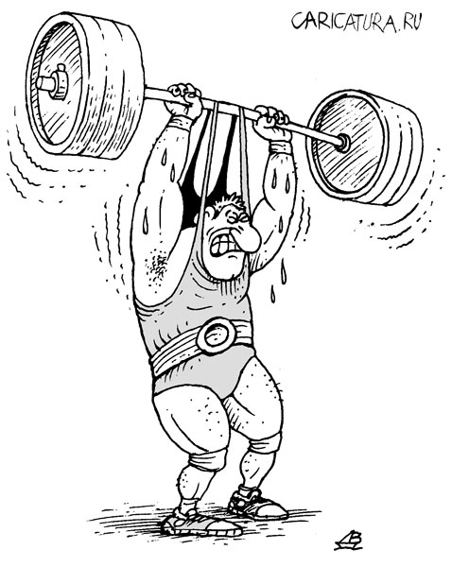
Проблемы единой модели

Slide 14
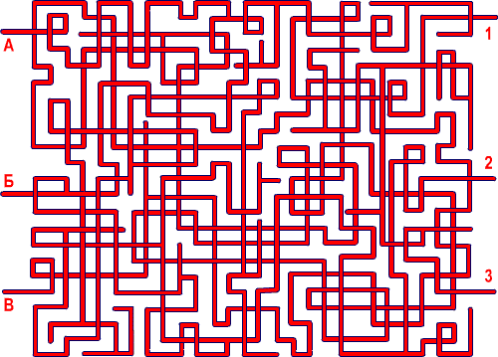
Проблемы единой модели

Slide 15
OpenBIM путь…
BIM #9
BIM #8
BIM #2
BIM #7
BIM #1
BIM #3
IFC
BIM #6
BIM #4
BIM #5

Slide 16
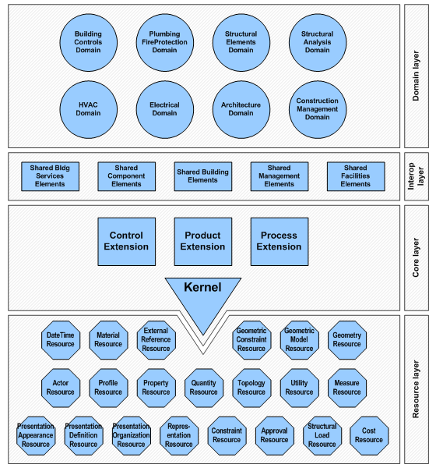
Формат IFC
IFC - Industry Foundation Classes Подробнее: www.buildingsmart.com
Доменный слой: привязка к предметной области – архитектура, конструкции, анализ, управление, инженерия и т.д.
Слой взаимодействия: shared сервис, конструкции, элементы, управление и эксплуатация
Внутренний слой (ядро): контроль, продукт, процесс
Ресурсный слой: время, материалы, геометрия и геометрические зависимости, профили, свойства, количество, топология, расчеты, нагрузки, цена и т.п.

Slide 17
IFC - это не формат для сбора единой BIM
BIM #9
BIM #8
BIM #2
BIM #7
BIM #3
BIM #6
BIM #4
BIM #5

Slide 18
IFC – это обменный формат
BIM #1
BIM #2
Вся необходимая информация:
Геометрия
Взаимосвязи
Классификация объектов
Нагрузки
Цены
…

Slide 19
OpenBIM = Открытое взаимодействие
Преимущества:
Выбираете наилучшие в своей области решения;
Полный контроль над составными частями проекта (независимая развитие, поддержка и обновление составных частей);
Сокращается риск потери всех данных;
Нет сложной настройки универсального BIM-файла;
Простая и понятная BIM, которая расширяется по мере необходимости – данные открыты.
IFC#1
IFC#2
IFC#3
IFC#4
IFC#5
BIM #1
BIM #8
BIM #2
BIM #7
BIM #3
BIM #6
BIM #4
BIM #5

Slide 20
Давайте рассмотрим взаимодействие
ArchitectBIM
StructureBIM

Slide 21
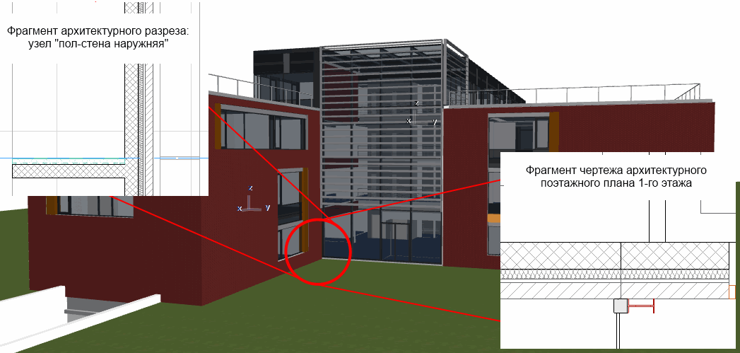
Архитектурная BIM: избыточность
пропорции, объем, формы, удобство, расположение, эстетика, материалы, свет, декор и т.д.
Проблема №1: эта модель избыточна по информации для конструктора!

Slide 22
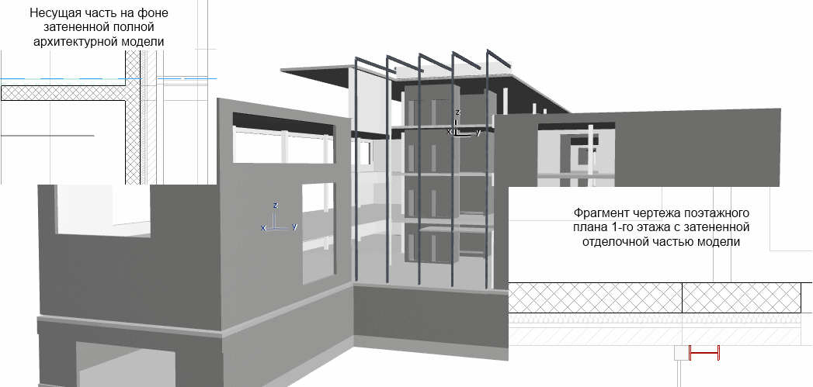
Решение №1. Фильтрация элементов
Необходимо оставить только то, что интересно конструктору: несущую часть здания согласуемого узла здания

Slide 23
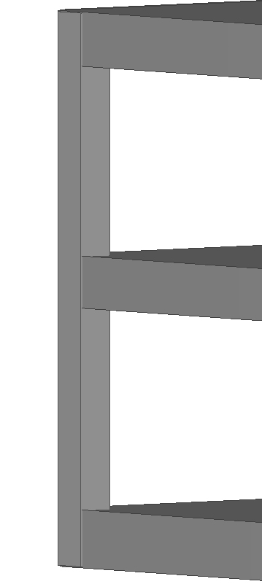
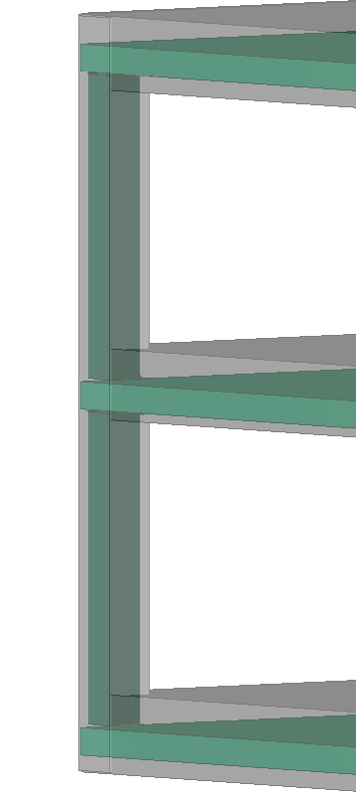
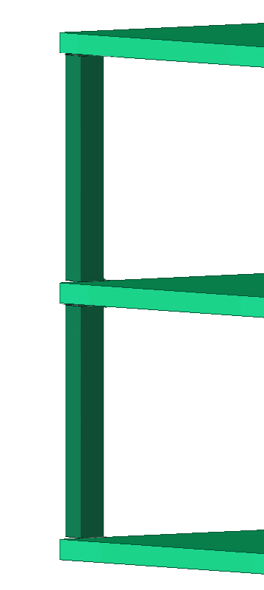
Архитектурная BIM: несоответствие
АРХИТЕКТУРНАЯ МОДЕЛЬ = ИНЖЕНЕРНАЯ МОДЕЛЬ
Модель в ArchiCAD
Наложенные модели
Модель в инженерном приложении

Slide 24
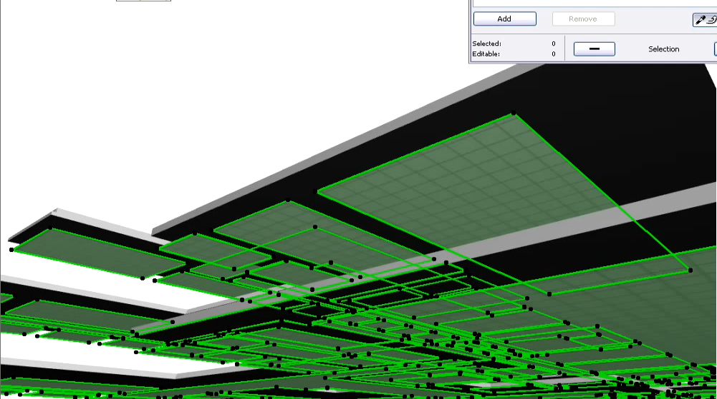
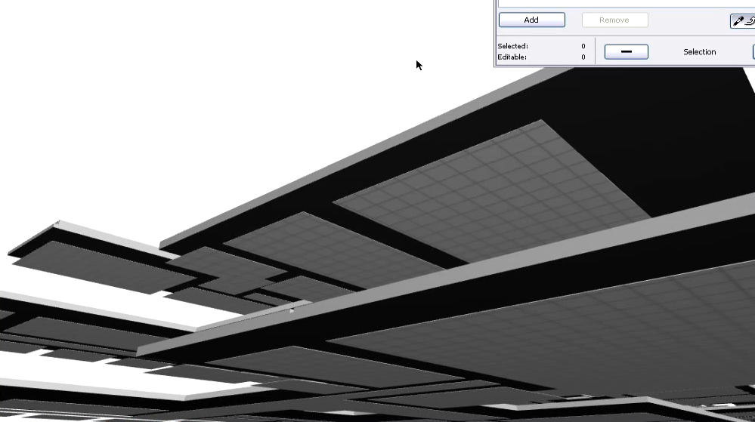
Решение №2. Классификация элементов

Slide 25
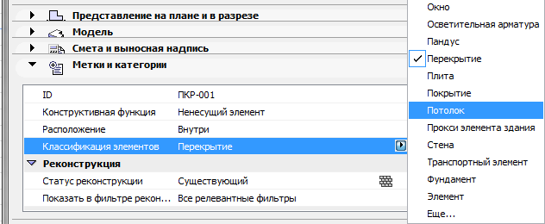
Решение №2. Классификация элементов

Slide 26
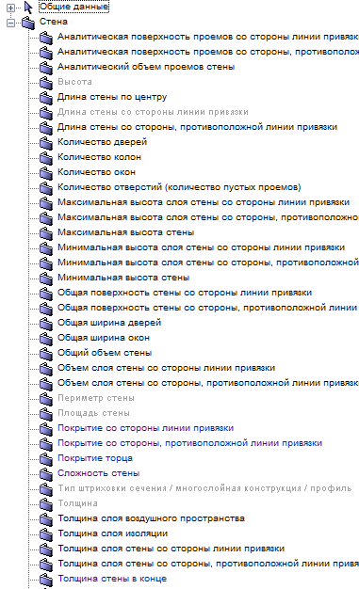
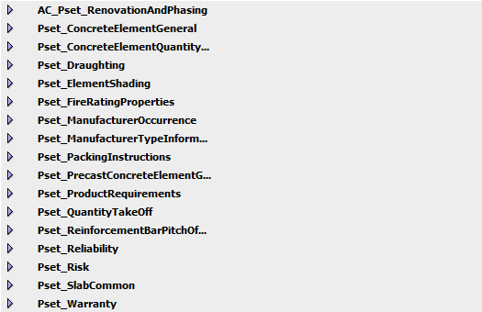
Архитектурная BIM: недостаточность
Свойства стен в ArchiCAD:
Но для идеальной BIM нужно больше!
х10
Теплопроводность
Огнестойкость
Нагрузки
Риски
Гарантийность
Прочность
и т.п.

Slide 27
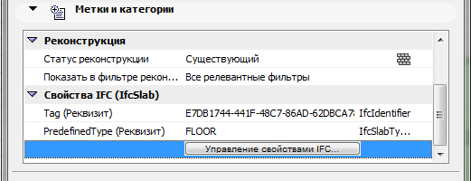
Решение №3. Расширение IFC-свойств

Slide 28
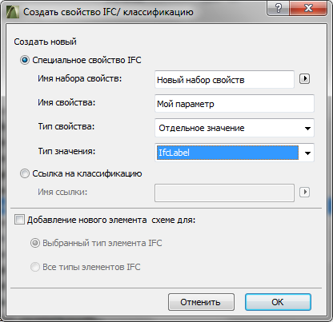
Решение №3. Расширение IFC-свойств

Slide 29
Обмен подготовленными IFC-данными
IFC#1
либо импорт
либо XREF
ArchitectBIM
IFC#2
StructureBIM

Slide 30
В заключение

Slide 31
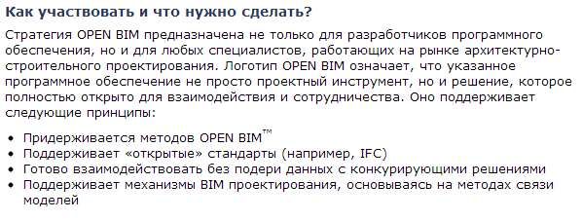
В заключение

Slide 32
Подробнее на www.buildingsmart.com Или в Интернет по ключевому слову «OpenBIM»
Подключайтесь к технологии

